Slide 1
🎟️ 축제 올인원 O2O 플랫폼
FESTIO
Festival Management Platform
바이브코딩을 활용한 AI 기반 웹풀스택 개발 과정
PRESENTER
강진원 | 오하율

Slide 2
목차
01
프로젝트 개요
02
프로젝트 설계
컨셉 · 배경 · 팀 구성 · 기술 스택
아키텍처 · 요구사항 · ER · 유스케이스
03
세부 기능
04
시연
티켓팅 · Pay · 상점 · 관리자
실제 구현 화면 시연
05
소감
06
질의응답
느낀점 · 반성 · 삽질 포인트
Q & A

Slide 3
CHAPTER 01
프로젝트 개요
PROJECT OVERVIEW

Slide 4
PROJECT OVERVIEW
컨셉 & 배경
프로젝트 컨셉
문제 인식
기존 축제는 예매·현장주문·정산이 분리 운영되어 주최자와 참가자 모두 불편함을 겪음
페스티벌의 예매부터 현장 주문, 관제, 정산 까지 모든 여정을 하나의 플랫폼에서 원스톱으로 관리하는 축제 올인원 O2O 하이브리드 플랫폼
우리의 해결책
실시간 동기화
O2O 통합
보안 강화
티켓팅 · 현장주문 · 전자지갑 · 실시간 관제 · 정산을 하나의 플랫폼으로 완전 통합
핵심 가치
실시간 동기화 · 보안 강화 · 오프라인-온라인 연동으로 축제 경험 혁신

Slide 5
팀 구성 & 기술 스택
오하율
강진원
프론트엔드 & QR · 스태프/관리자
백엔드 & 실시간 좌석 맵
FESTIO 사용자 포털 & Shop 페이지 프론트엔드
실시간 좌석 맵 동기화 (WebSocket / Supabase Realtime)
스태프 · 관리자 페이지 UI 구현
RBAC 권한 제어 — ADMIN / STAFF 완전 분리
Dynamic QR (TOTP) 출입 시스템 — 3분 갱신, 위변조 차단
FESTIVAL PAY 가상머니 충전 / 결제 / 환불 원장
Toss Payments PG 연동 현장 매표 / 키오스크 결제
통합 장바구니 & 타임세일 자동 할인 알고리즘
점포별 실시간 주문 보드 · 교환 QR 픽업 처리
3중 재고 동시성 방어 · 조건부 취소/환불 분기
Java
Spring Boot
Spring Security
React
Next.js
Vue.js
Tailwind CSS
PostgreSQL
Supabase
WebSocket/STOMP
Toss Payments
ApexCharts

Slide 6
CHAPTER 02
프로젝트 설계
SYSTEM DESIGN

Slide 7
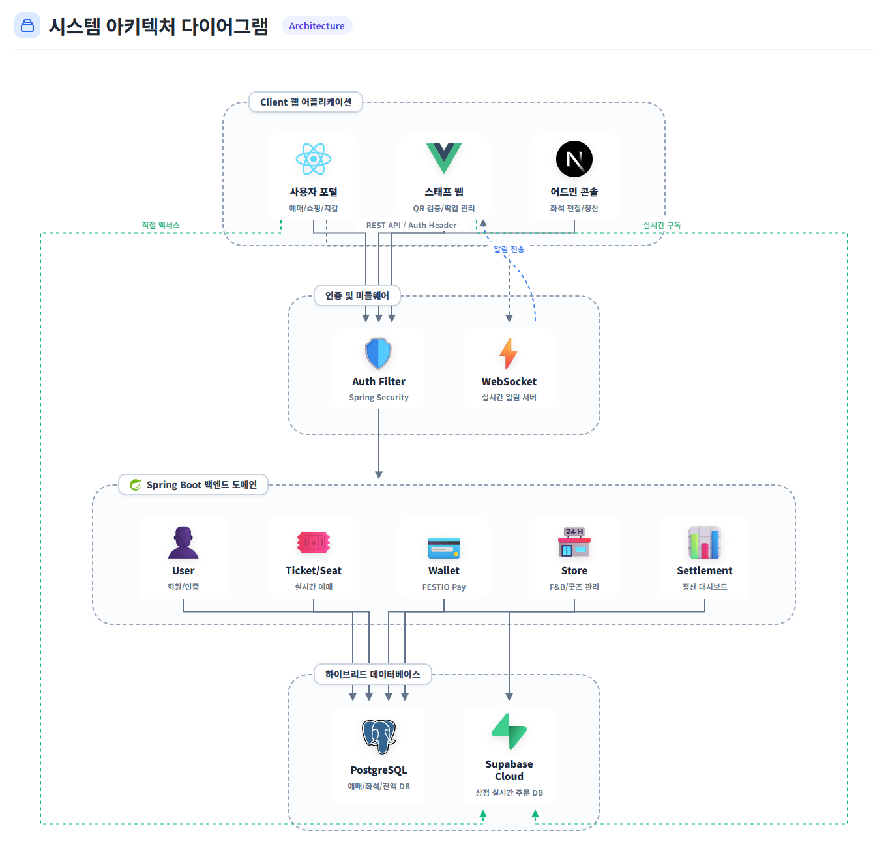
SYSTEM DESIGN
시스템 아키텍처 다이어그램

Slide 8
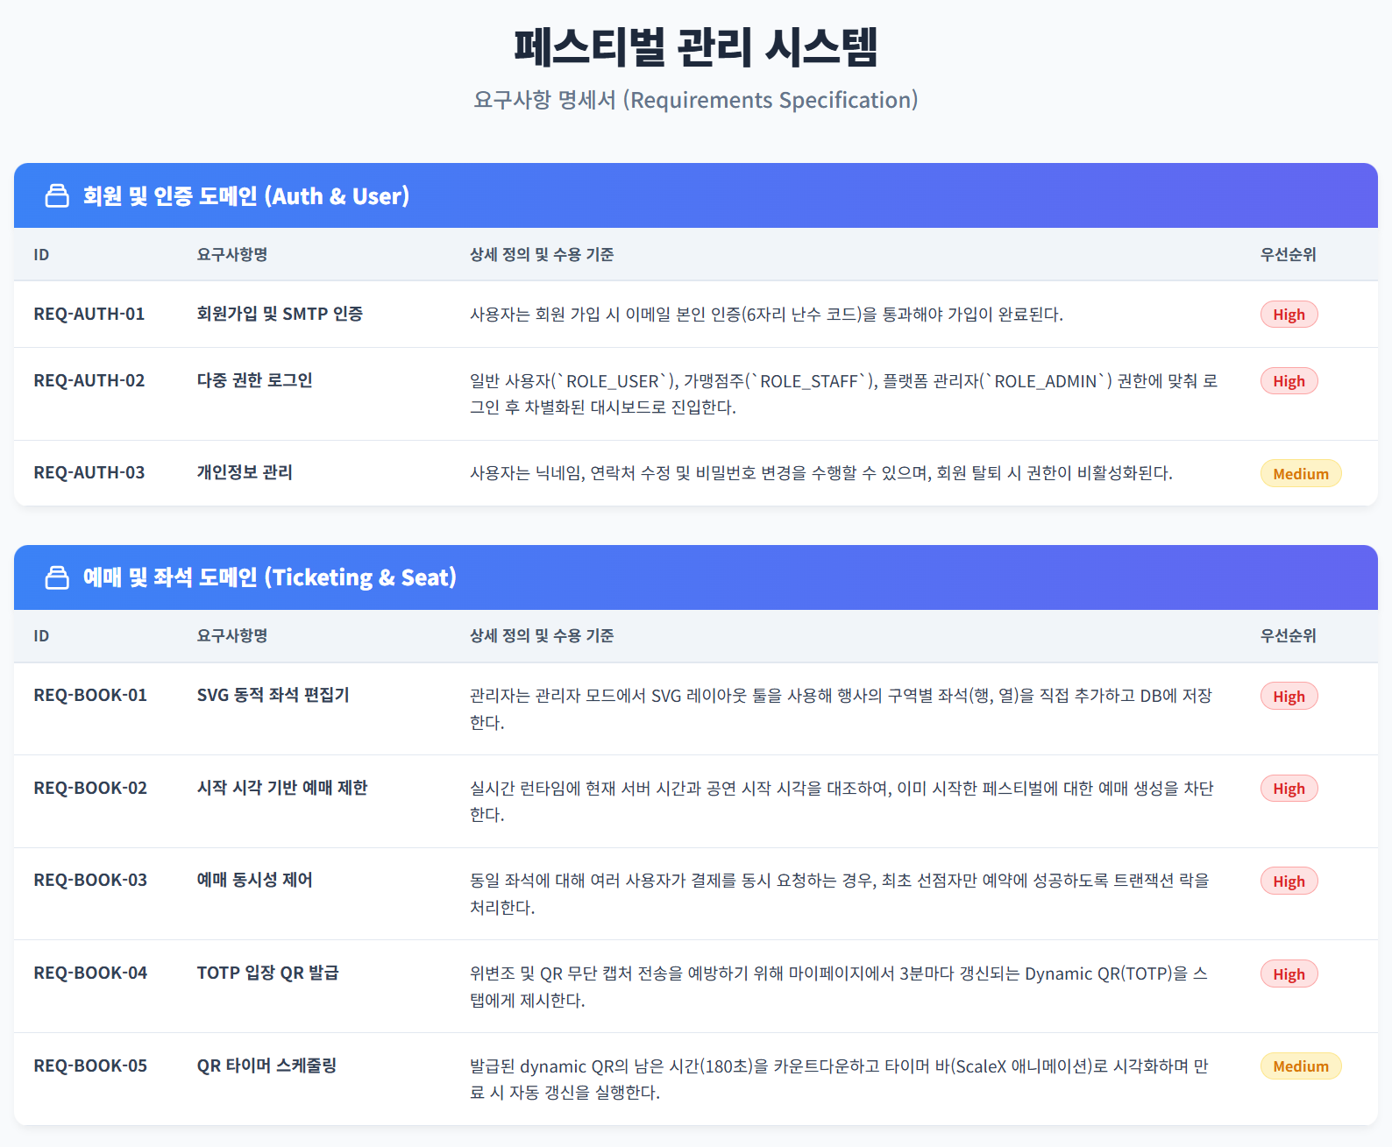
SYSTEM DESIGN
요구사항 정의서 (1)

Slide 9
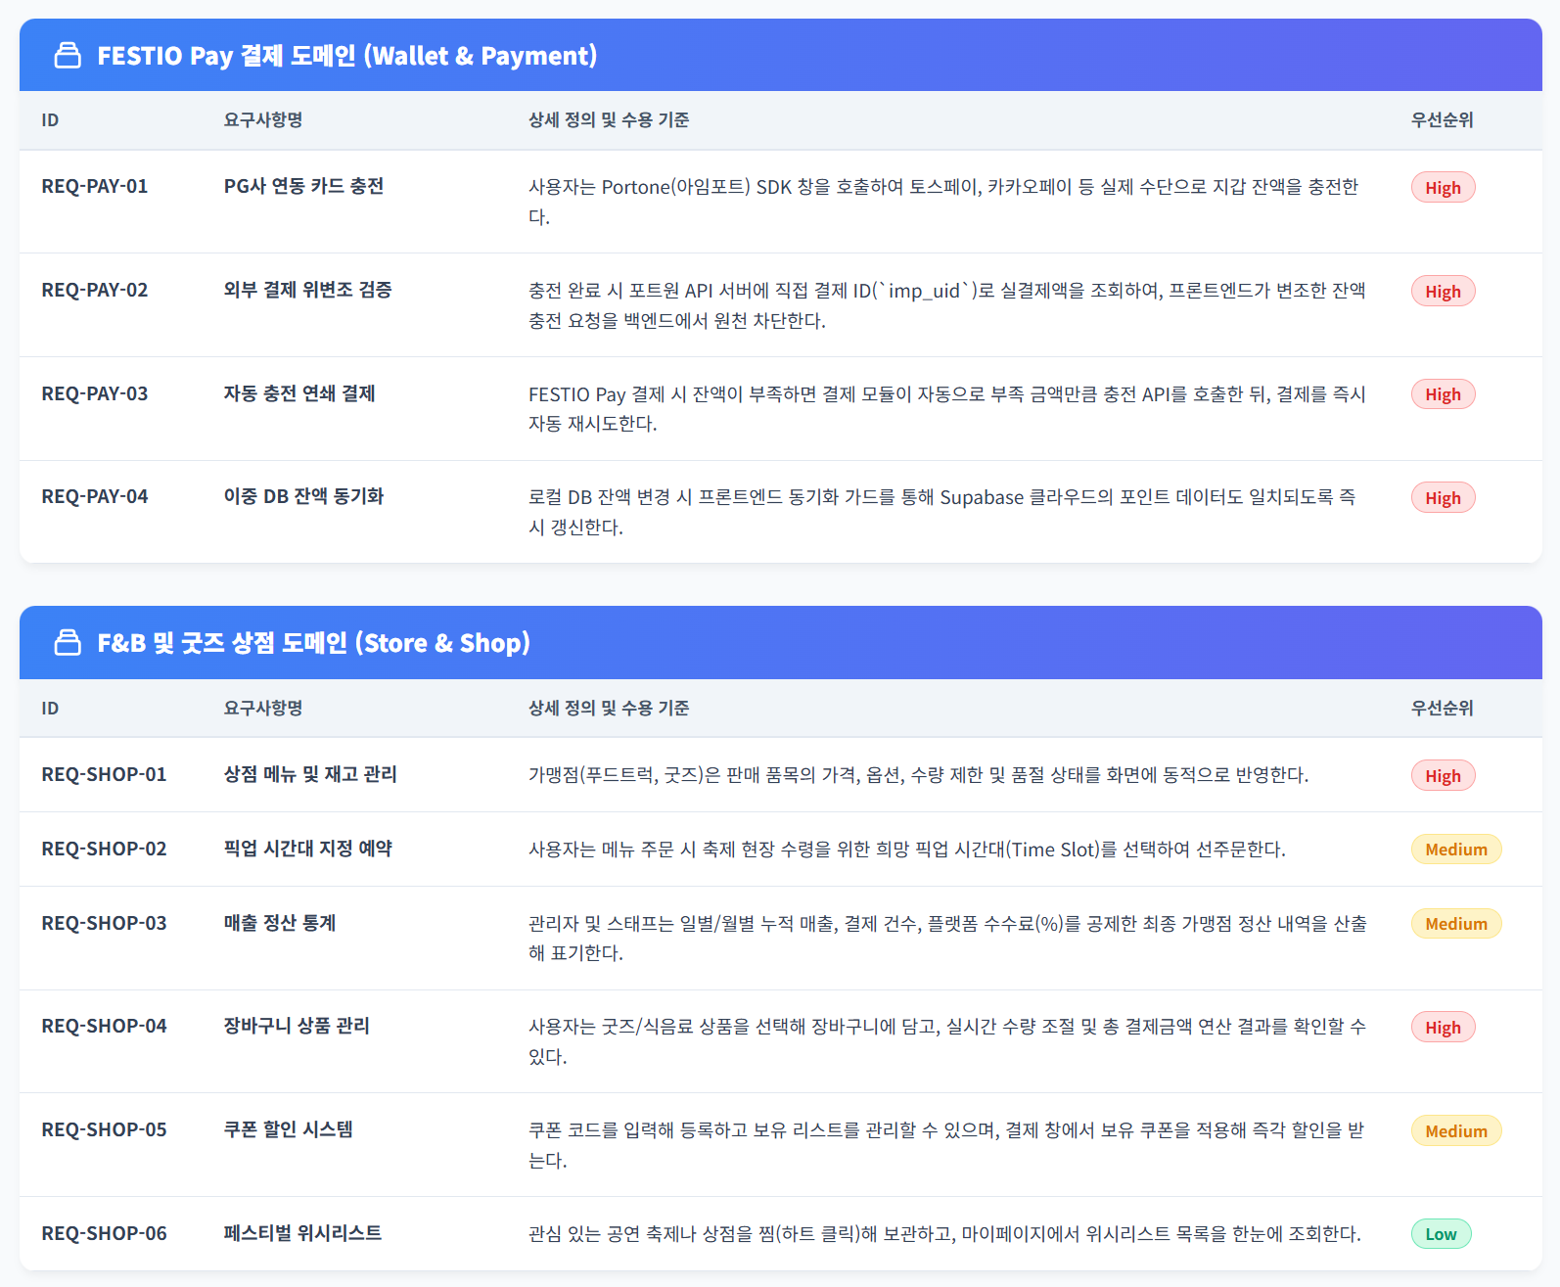
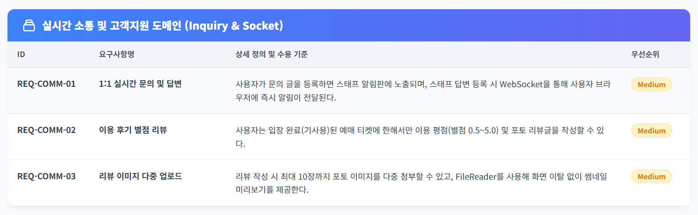
SYSTEM DESIGN
요구사항 정의서 (2)

Slide 10
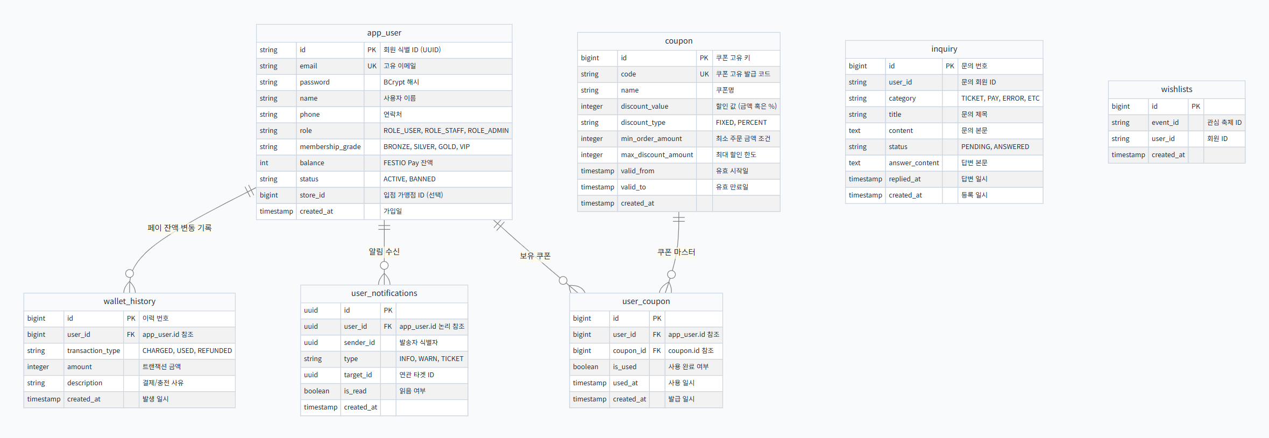
ER DIAGRAM · 1/3
회원 & 계정 보안 & 결제/쿠폰
users · coupon · payment · partner_inquiry

Slide 11
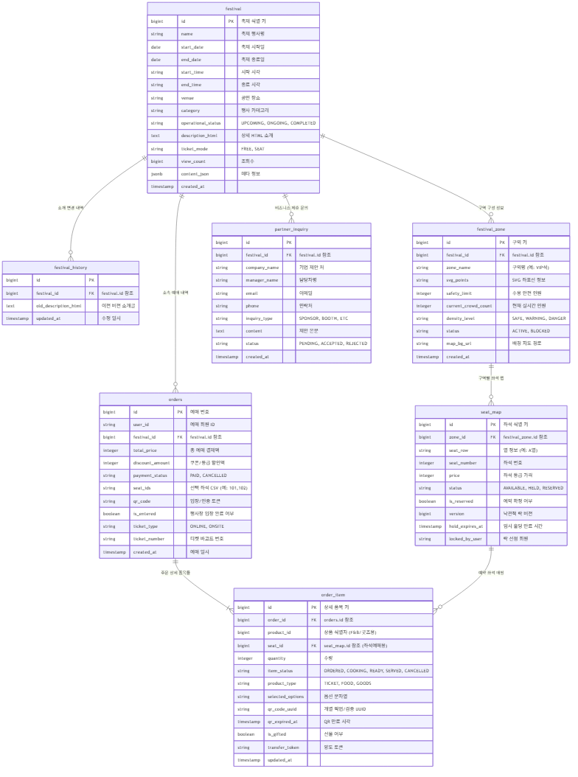
ER DIAGRAM · 2/3
축제 정보 & 좌석 예매
festival · festival_zone · seat_map · orders · order_item

Slide 12
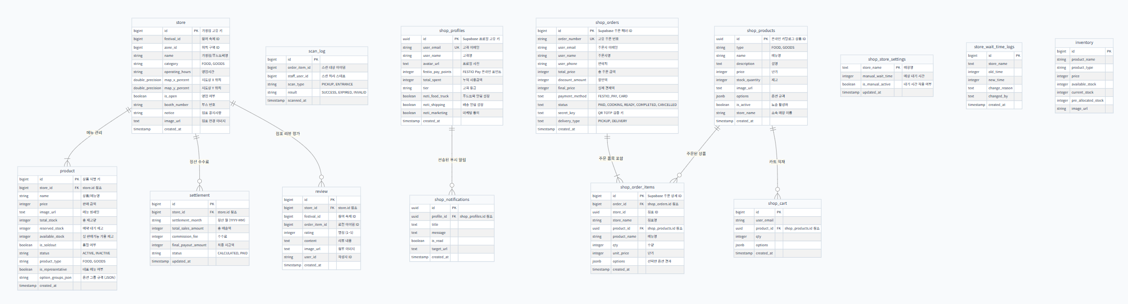
ER DIAGRAM · 3/3
상점 & 스마트오더 & 정산
store · product · smart_order · settlement

Slide 13
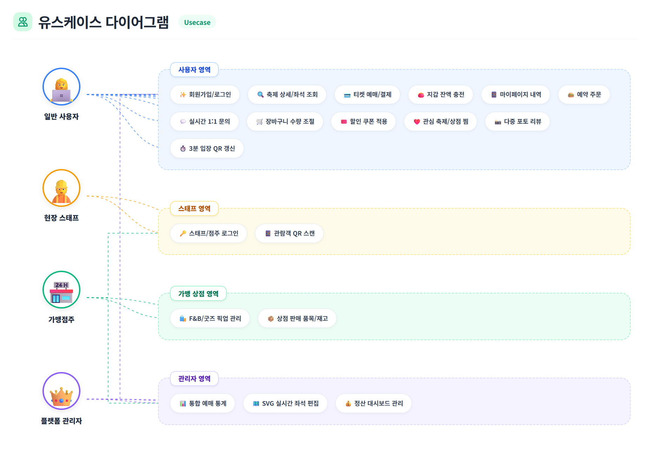
SYSTEM DESIGN
유스케이스 다이어그램

Slide 14
CHAPTER 03
세부 기능
KEY FEATURES

Slide 15
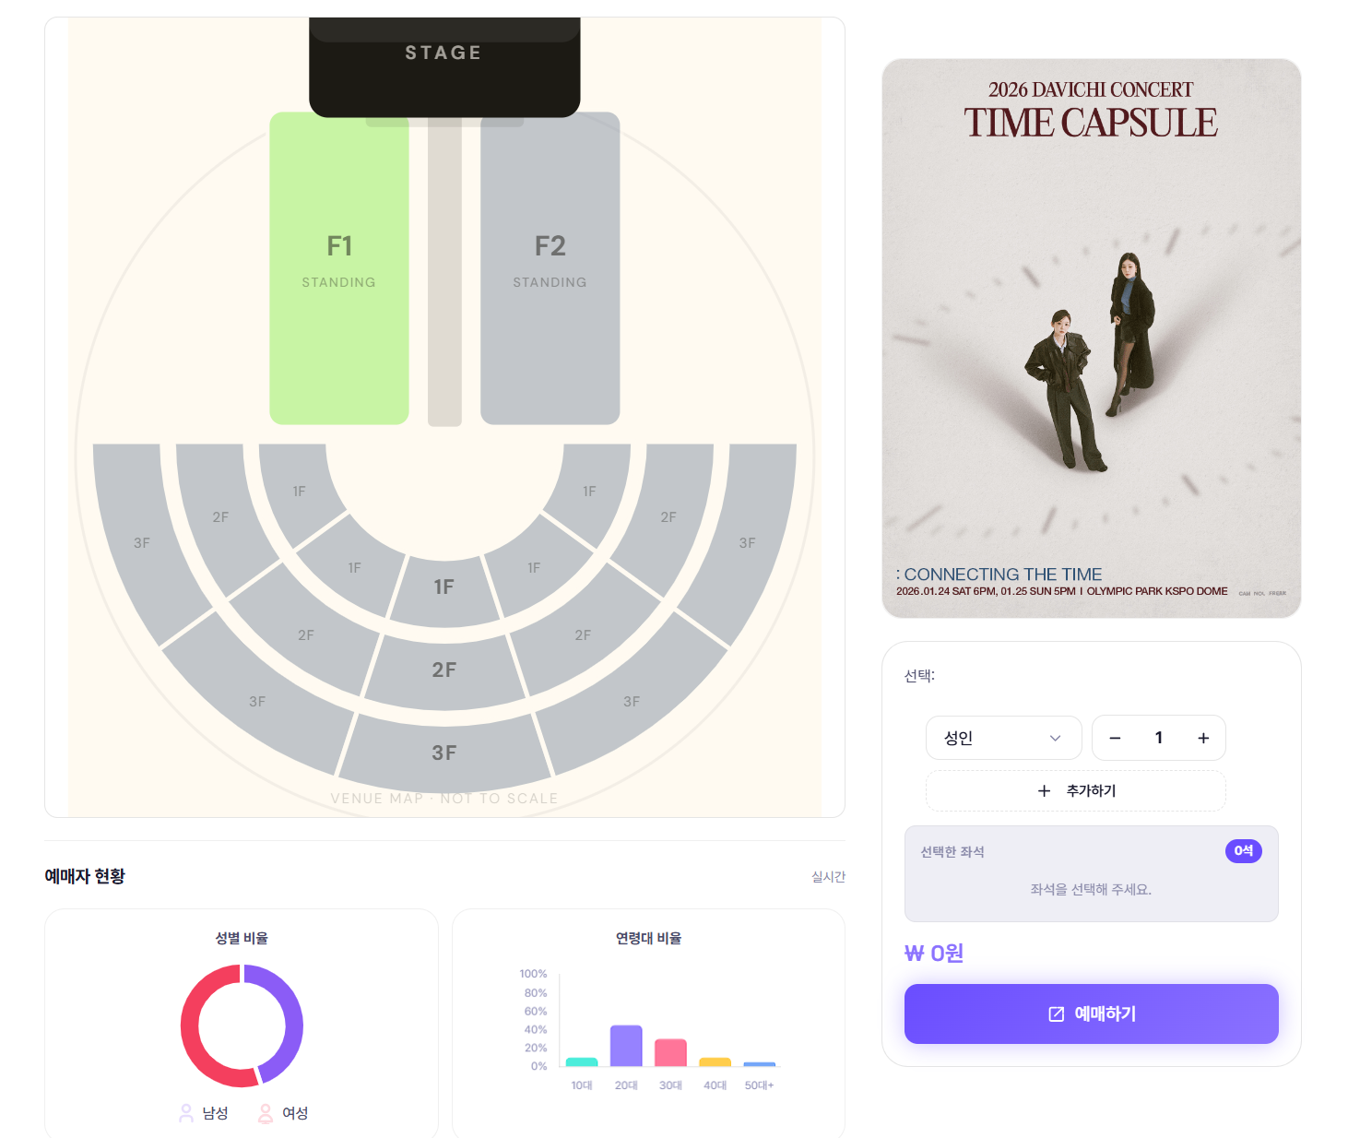
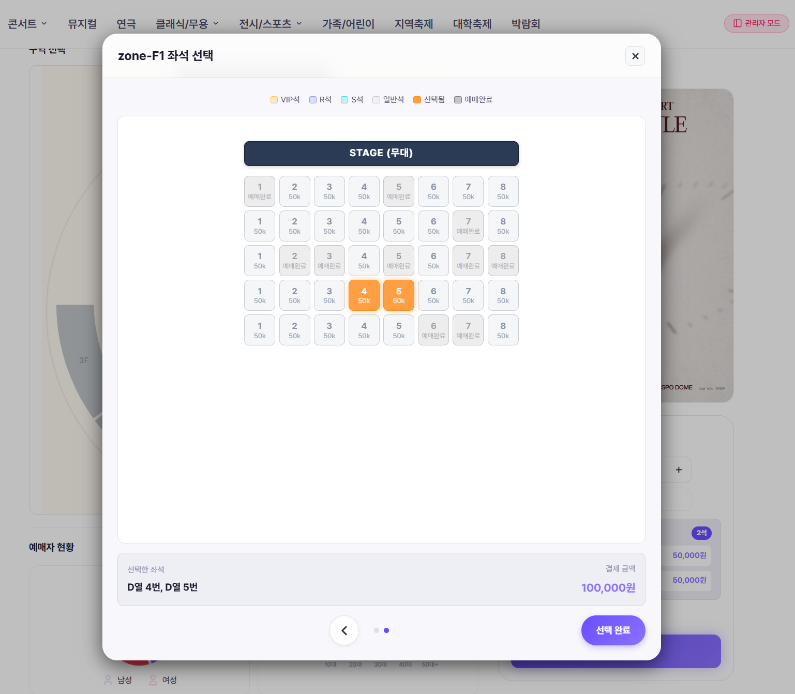
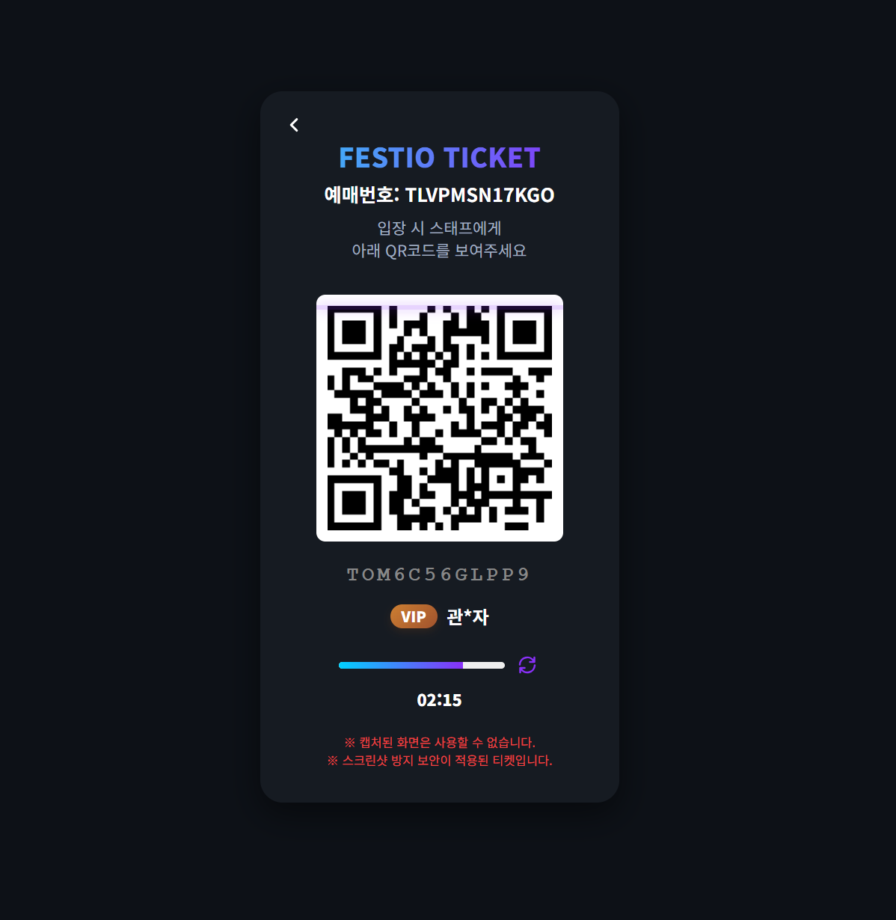
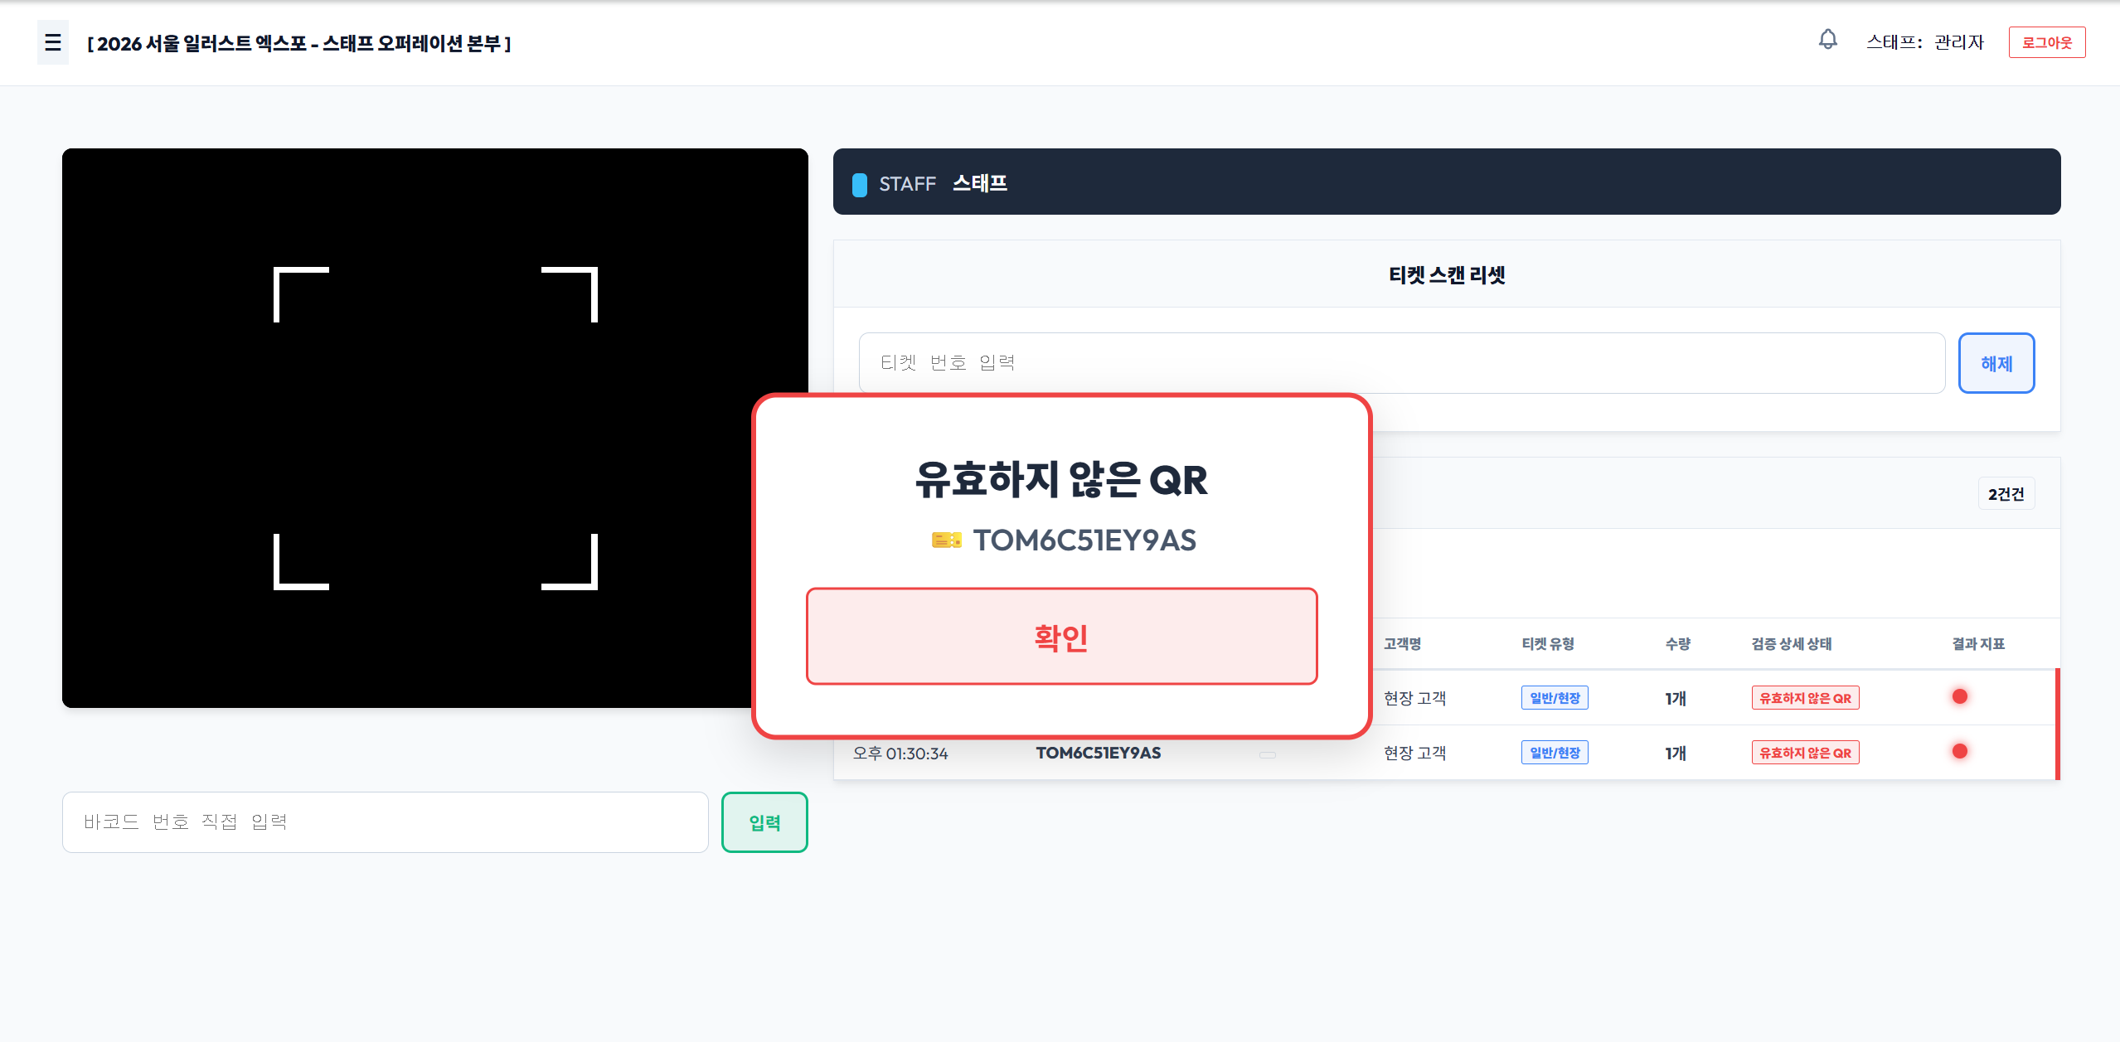
FEATURE 01
티켓팅 & QR 시스템
실시간 좌석 맵 화면 이미지
티켓 예매 화면 이미지
실시간 동기화 티켓팅
WebSocket + Supabase Realtime 이중 연동. 동시 예약 트랜잭션 락 처리
Dynamic QR (TOTP) 출입
3분마다 갱신되는 TOTP 동적 QR. 위변조 및 캡처 전송 원천 차단
3중 재고 동시성 방어
대규모 트래픽 시 재고 마이너스 방지. 5분 미결제 시 자동 원복
QR 티켓 화면 이미지
QR 스캔 화면 이미지

Slide 16
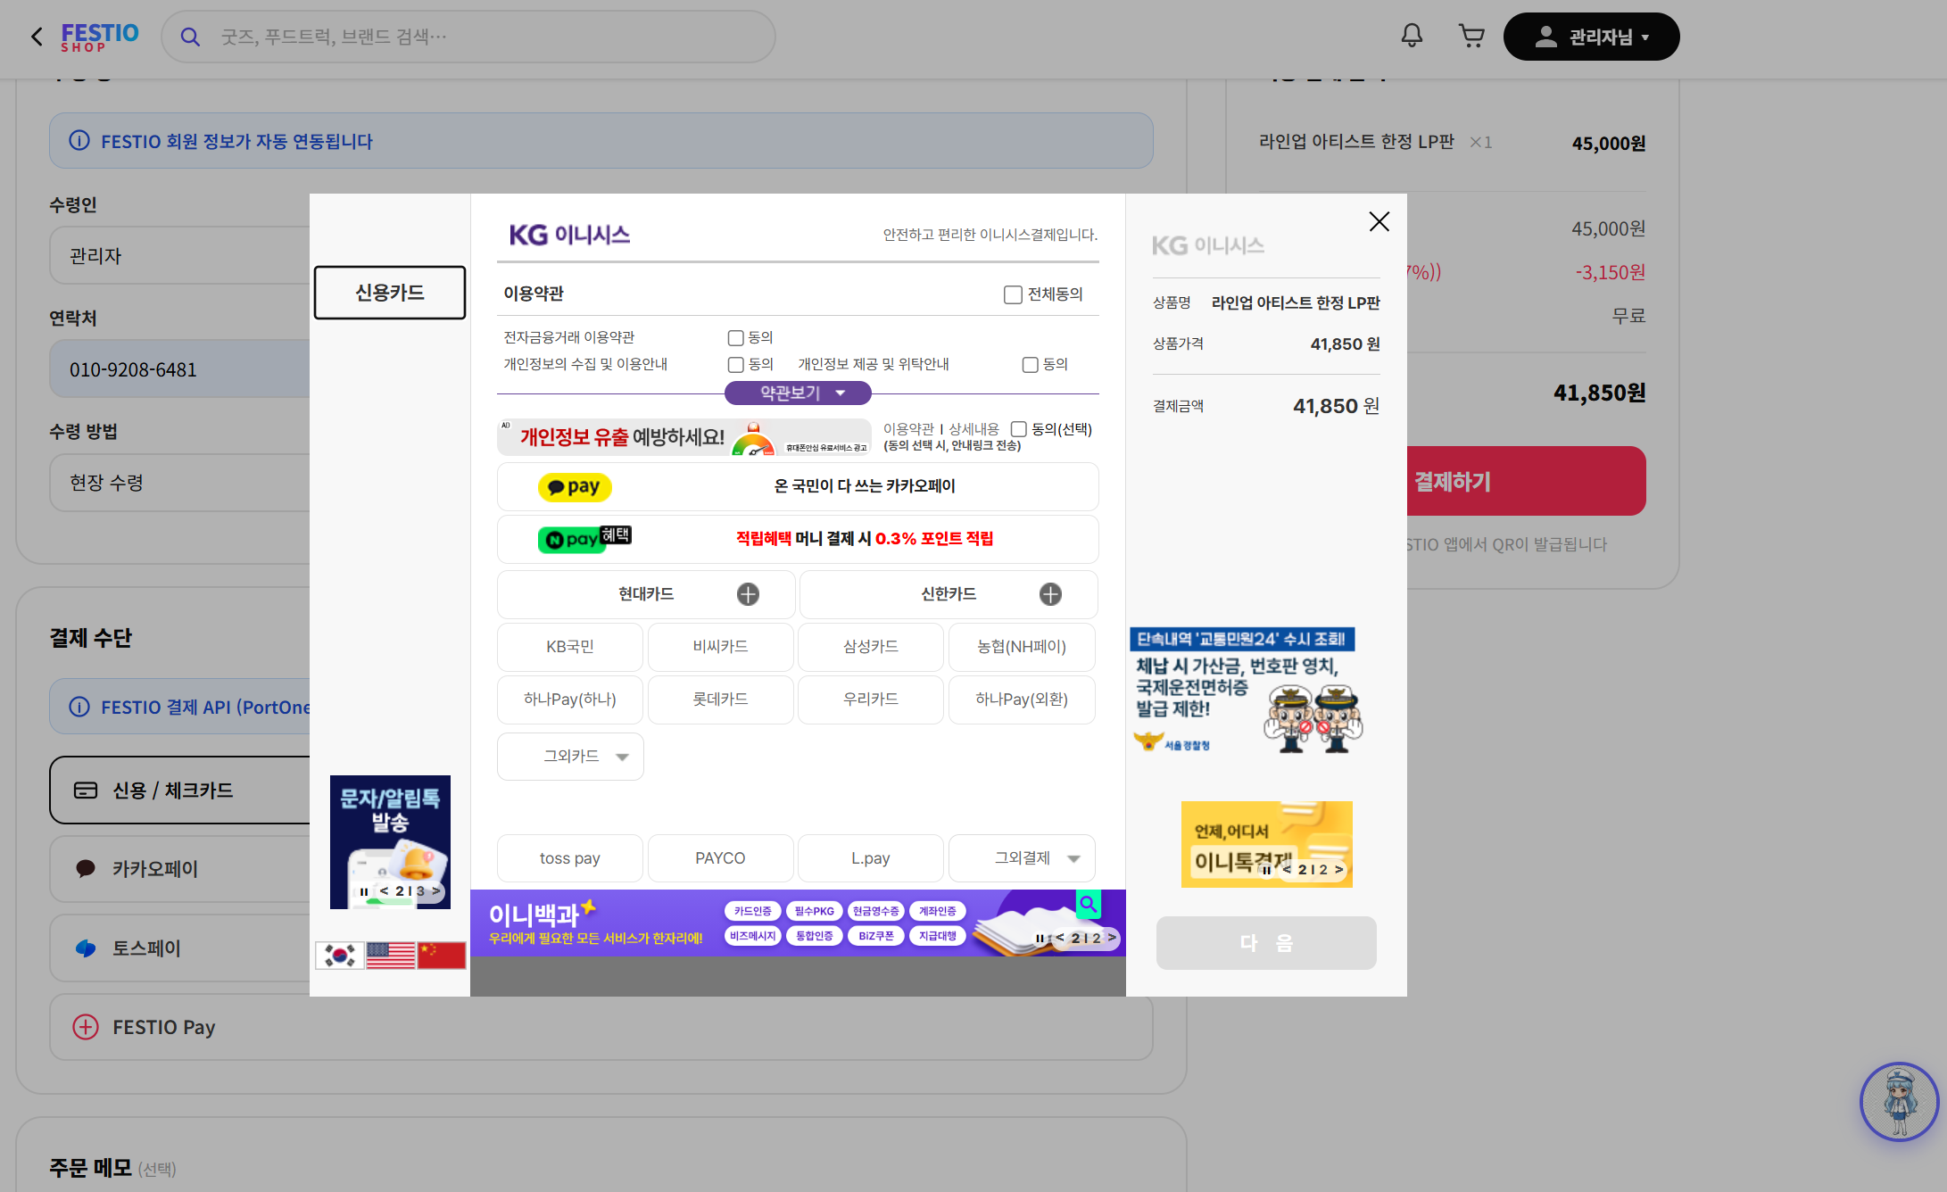
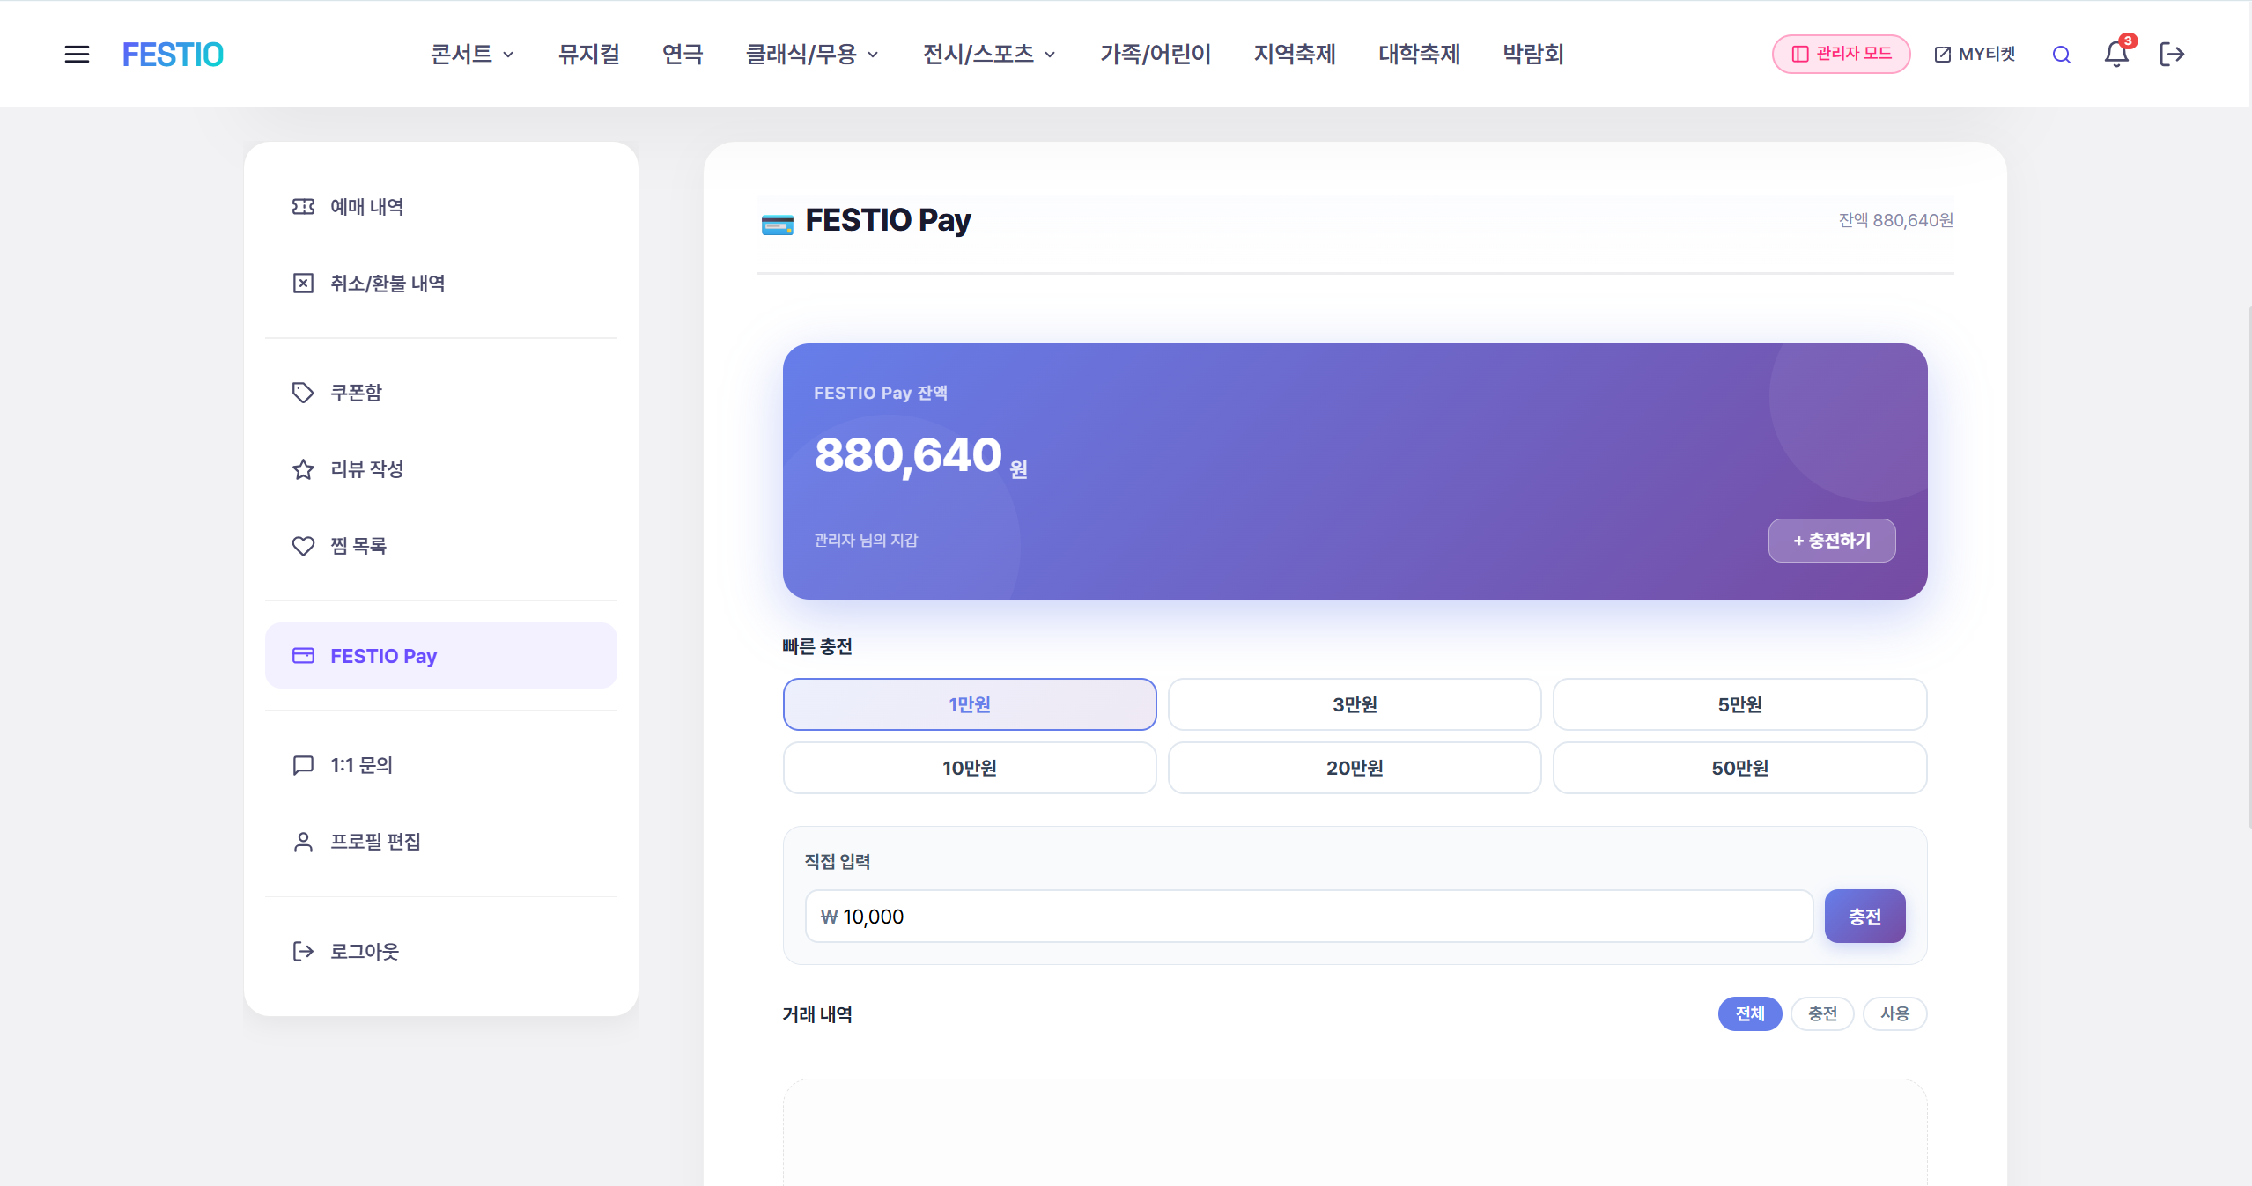
FEATURE 02
FESTIO Pay 결제 시스템
Portone연동
위변조 검증
Portone SDK 토스페이·카카오페이 실 결제
imp_uid로 실결제액 서버 직접 조회
지갑 / 결제 화면 이미지
자동 충전 연쇄
이중 DB 동기화
잔액 부족 시 자동 충전 후 즉시 결제
PostgreSQL ↔ Supabase 실시간 동기화
충전 / 내역 화면 이미지

Slide 17
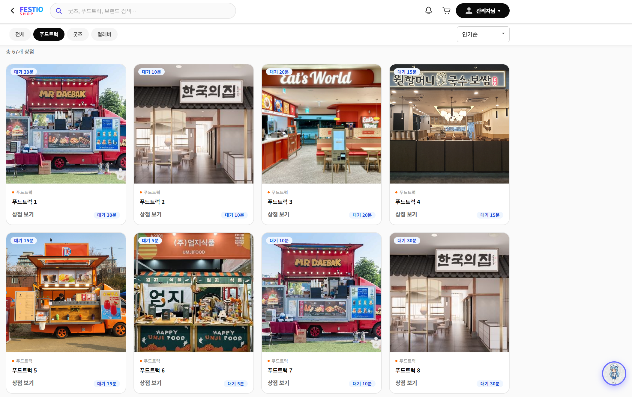
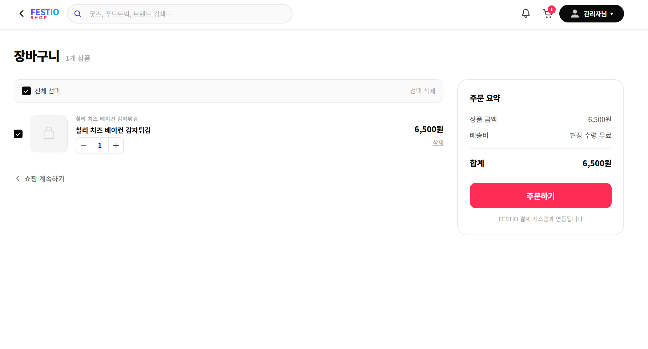
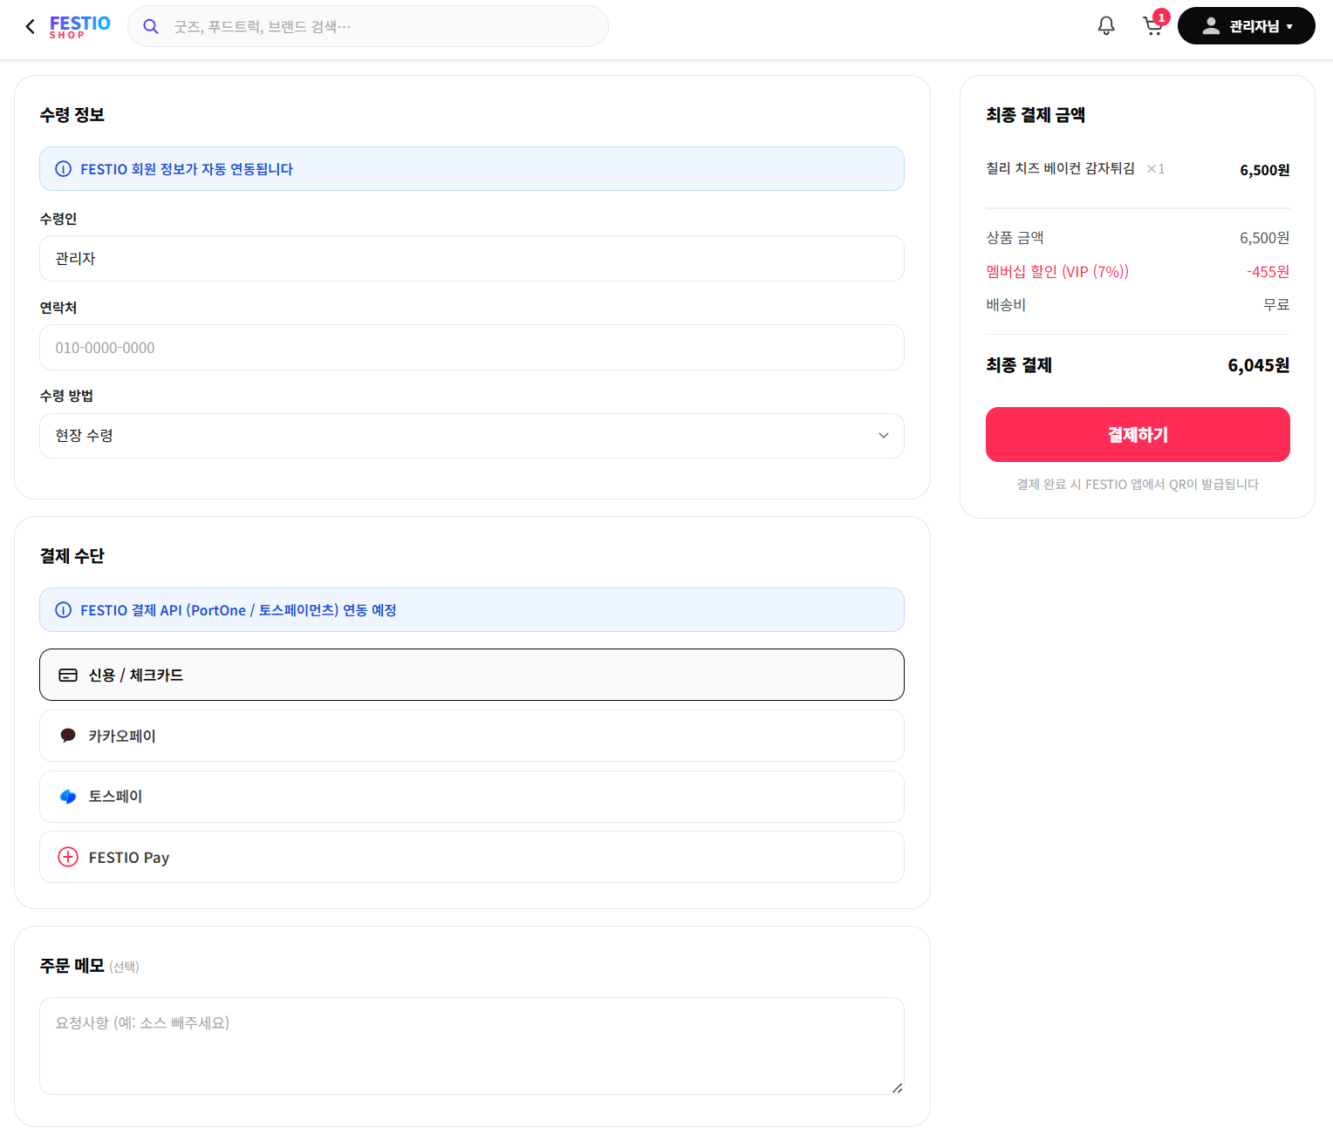
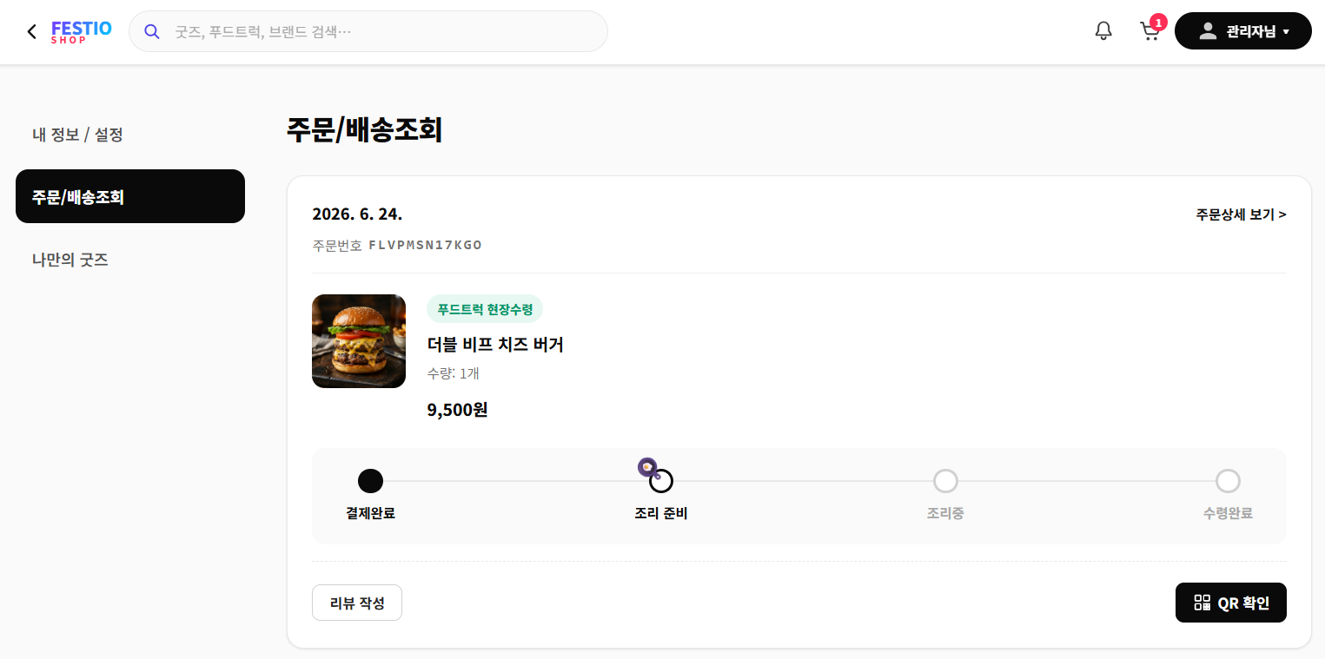
FEATURE 03
F&B & 굿즈 상점
픽업 시간대 예약
상점 목록 화면 이미지
장바구니 화면 이미지
Time Slot 선택 주문으로 현장 혼잡 분산. 선주문 방식
통합 장바구니
굿즈/F&B 함께 담기. 실시간 재고·수량 반영
쿠폰 & 타임세일
쿠폰 코드 즉시 적용. 비인기 시간대 자동 할인
실시간 주문 보드
주문 상태 화면 이미지
스태프 주문보드 화면 이미지
접수→조리중→준비완료 WebSocket 상태 동기화

Slide 18
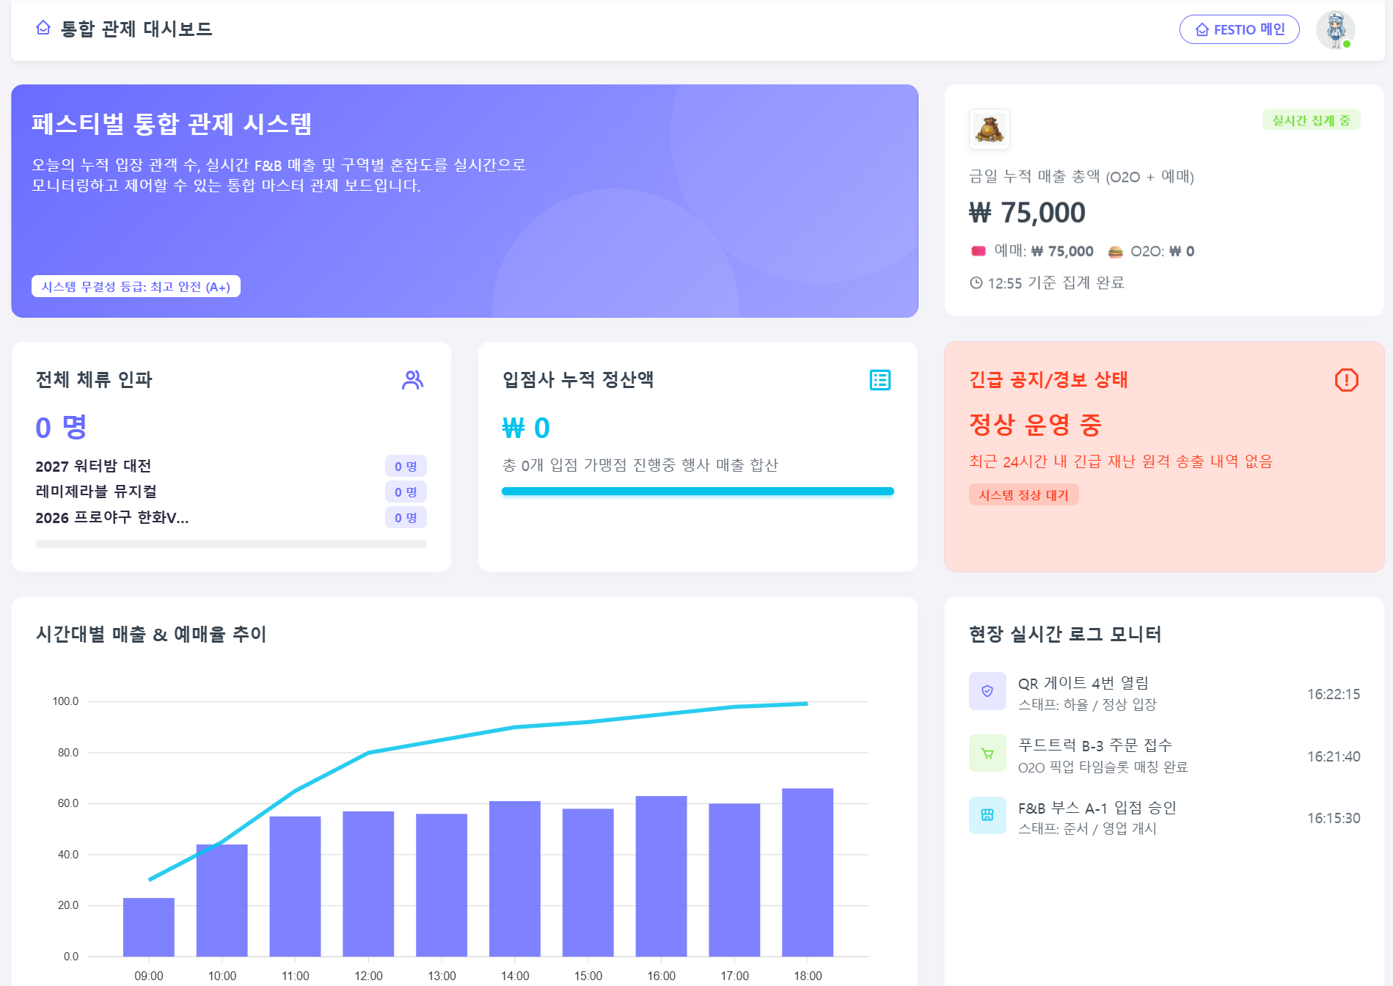
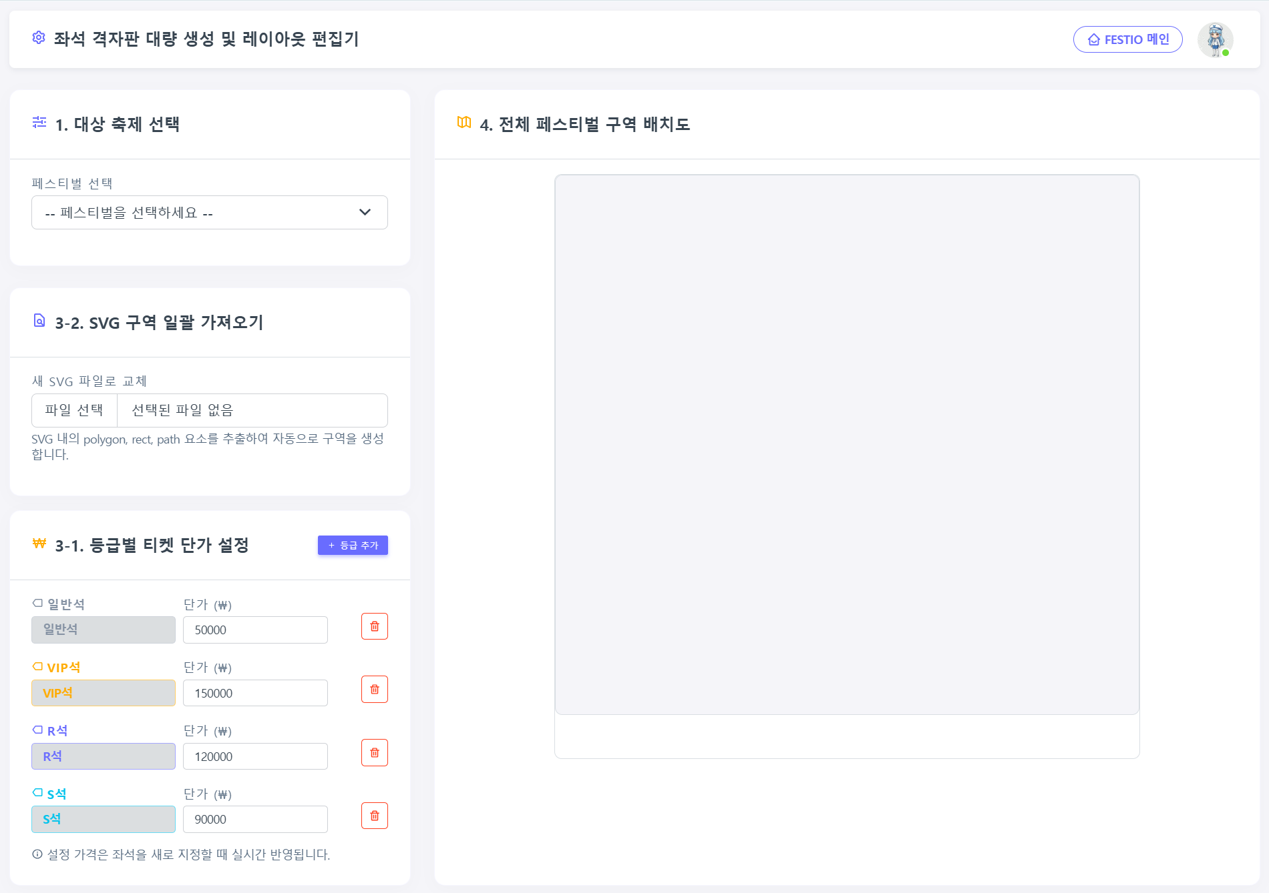
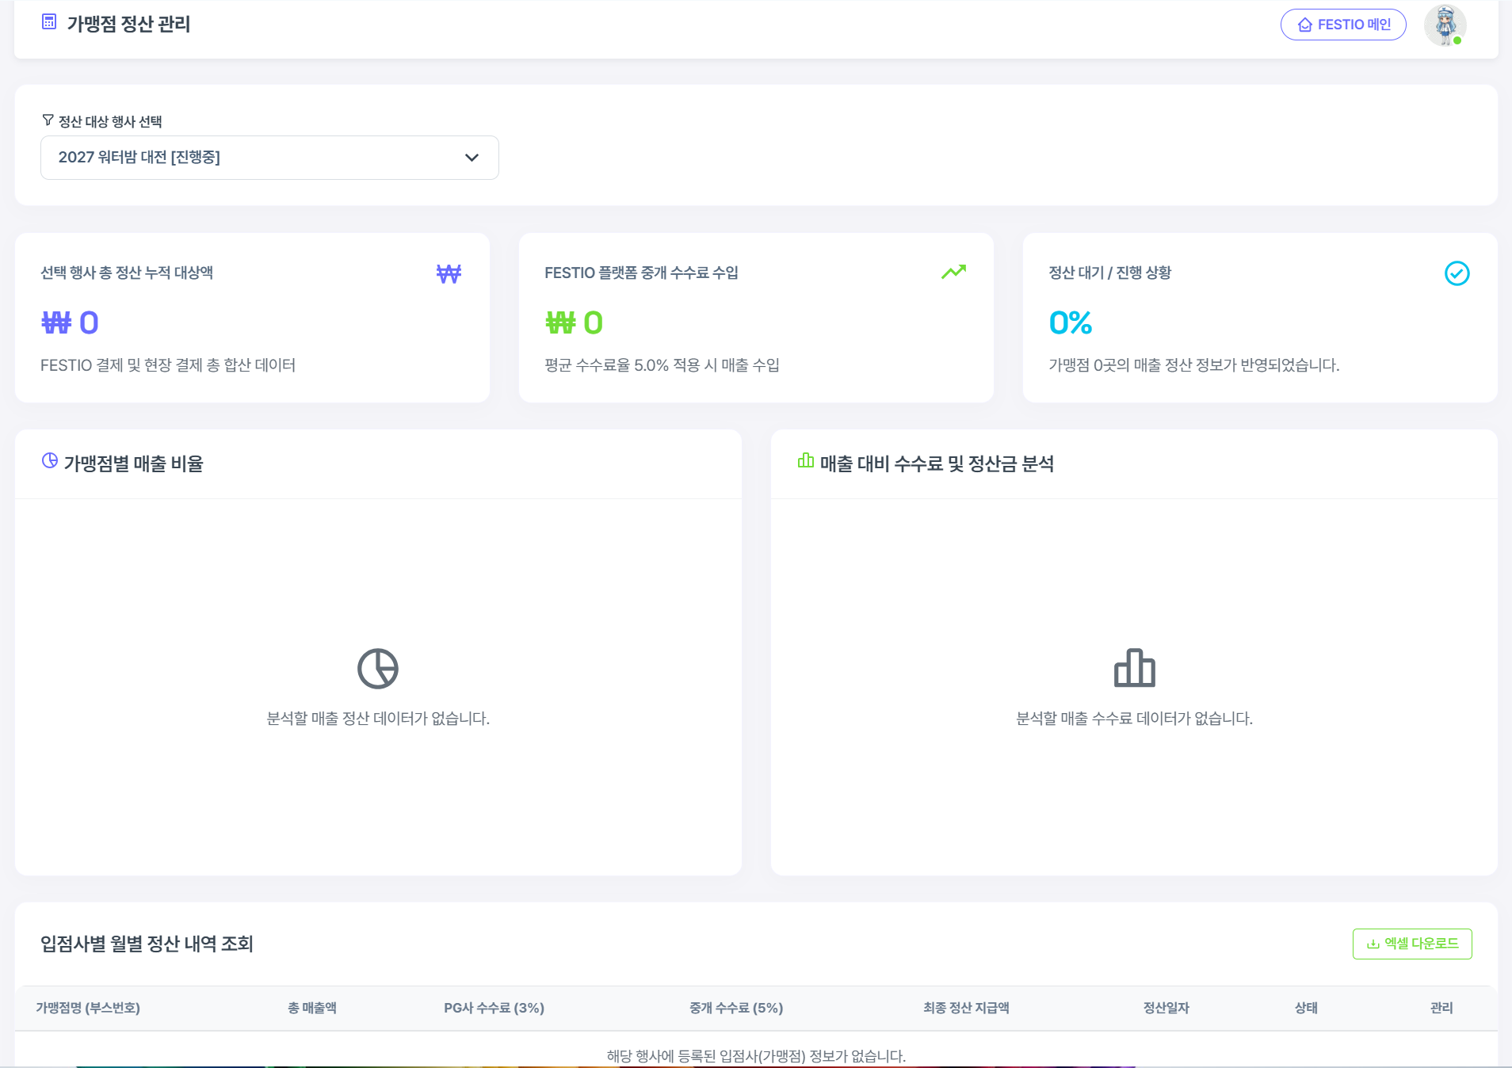
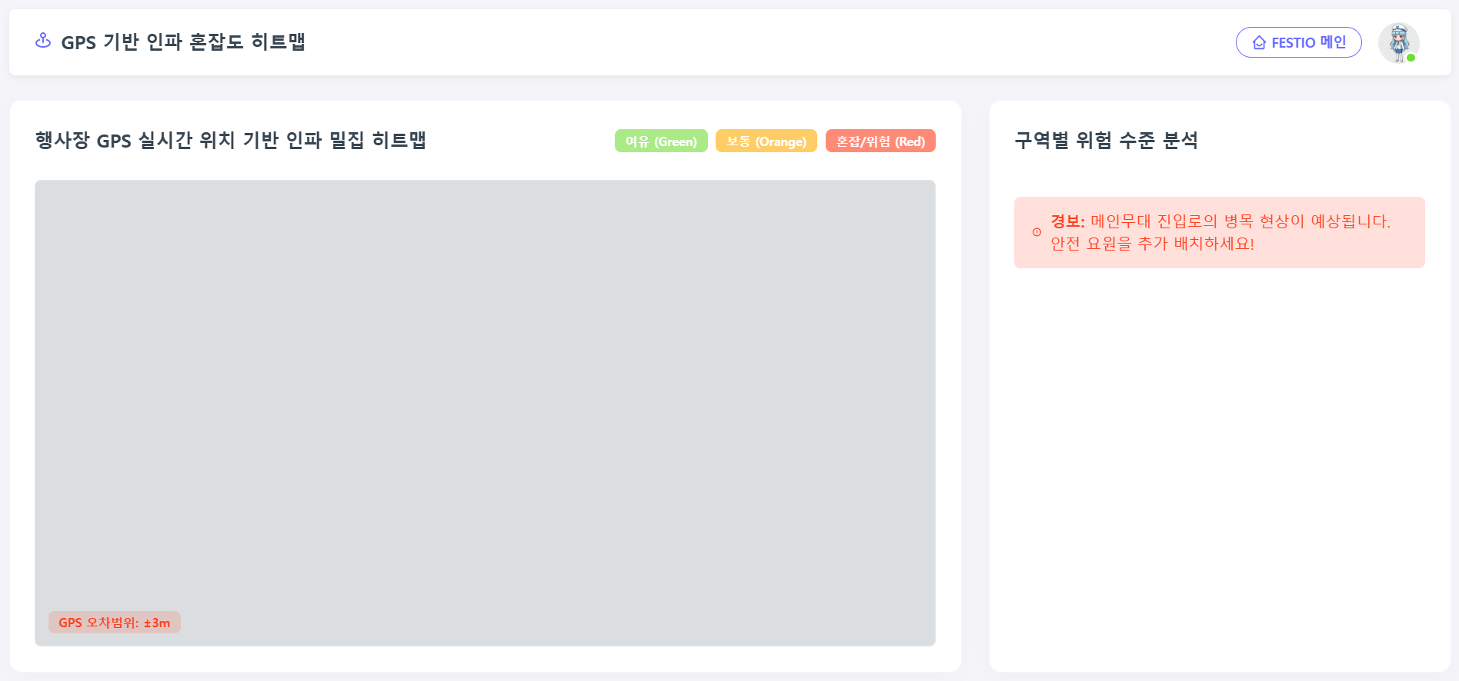
FEATURE 04
관리자 대시보드
통합 관제 대시보드
대시보드 화면 이미지
좌석 편집기 화면 이미지
당일 입장객·예매·주문 현황. ApexCharts 통계 시각화
SVG 실시간 좌석 편집기
구역별 좌석 직접 추가·편집 → DB 즉시 저장
가맹점 정산 자동화
수수료 공제 후 정산 자동 출력. 배치 마감 프로세스
인파 밀집 자동 경보
정산 화면 이미지
경보 알림 화면 이미지
QR 누적 스캔 → 밀집도 산출 → 스태프 자동 알림

Slide 19
CHAPTER 04
시연
LIVE DEMO

Slide 20
CHAPTER 05
소감
아쉬운 점
트러블슈팅
초반 API 명세를 더 꼼꼼히 작성했다면 프론트-백 협업이 더 매끄러웠을 것
TOTP QR 갱신 타이머 동기화 버그로 수일 소요
Supabase Realtime과 PostgreSQL 트랜잭션 락 간 충돌 해결
팀원 부재와 소통으로 트러블 반복의 굴레
PG사 imp_uid 검증 환경변수 누락으로 결제 실패 반복
배포 환경 설정을 막판에 몰아 수정 및 개선하며 오류의 악순환 반복

Slide 21
CHAPTER 05
소감
느낀점－오하율
느낀점－강진원
- 실시간 WebSocket과 Supabase 이중 동기화 구현으로 분산 시스템의 복잡도를 직접 체감
－개인 프로젝트와는 다른 팀 협업만의 새로운 차원 경험
- 트랜잭션·동시성 제어가 실제 서비스에서 얼마나 중요한지 실감한 경험
- 실무 프로세스와 유사한 팀 프로젝트의 진행 방식 및 흐름 파악
- 팀원 하차라는 돌발 상황 속에서 협업의 진짜 의미를 배운 경험
- 혼자서는 일정 내에 불가능했던 결과물을 팀원들과 함께 완성하며 협업의 가치 체감
핵심 키워드: WebSocket과 Supabase, 트랜잭션·동시성 제어, 돌발 상황 극복
핵심 키워드: 팀 협업, 실무 프로세스 파악, 팀원들과의 완성

Slide 22
CHAPTER 06
Q&A
질의 응답
강진원
오하율
강진원 : rkdwlsdnjs9@gmail.com
오하율 : ohayul.me@gmail.com

